Slide 1

샬롬
현대교회
어린이교회
초등부

Slide 2

♪
찬양해요~

Slide 3

예수님 만나고 싶어요
예수님 만나고 싶어요
나를 안아 주시고
나의 맘에 오셔서
나의 모든 죄를 용서해 주세요
나를 사랑으로 꼭 안아 주세요
나를 사랑으로 꼭 안아 주세요

Slide 4

마음을 청소해요
쓱싹쓱싹 마음을 닦아요
더러운 마음을 닦아요
반짝반짝 깨끗해진 대요
마음이 깨끗해진 대요

Slide 5
마음을 청소해요
우리가 고백할 때
마음을 청소할 때
하나님 나의 죄를
용서해준 대요

Slide 6

돈으로도 못 가요
돈으로도 못 가요 하나님 나라
힘으로도 못 가요 하나님 나라
거듭나면 가는 나라 하나님 나라
믿음으로 가는 나라 하나님 나라

Slide 7
돈으로도 못 가요
벼슬로도 못 가요 하나님 나라
지식으로 못 가요 하나님 나라
거듭나면 가는 나라 하나님 나라
믿음으로 가는 나라 하나님 나라

Slide 8
돈으로도 못 가요
어여뻐도 못 가요 하나님 나라
맘 착해도 못 가요 하나님 나라
거듭나면 가는 나라 하나님 나라
믿음으로 가는 나라 하나님 나라

Slide 9

믿음의 세대
예수님 따라가면 신나고 참 즐거워
때론 상처 받은 마음 어려움 있지만
우리의 강한 믿음 흔들리지 않아요
믿음대로 된다 하신 말씀
믿기 때문이죠

Slide 10
믿음의 세대
날마다 사단이 던지는 생각
십자가에 못박으며
나의 능력 되신 예수님을
기억하죠

Slide 11
믿음의 세대
믿음으로 구하는 모든 것
응답하시는 예수님
그 앞에 무릎으로 나가는
우린 믿음의 세대

Slide 12
믿음의 세대
우리는 믿음의 세대
주의 영광 보리라

Slide 13
이해되지 않는 말씀
마음 속 누를 때도
믿음을 드리며
이렇게 고백합니다(X2)
순종의 고백

Slide 14
그래도 하나님은
선하십니다
그래도 주님 뜻은
완전합니다(X2)
순종의 고백

Slide 15
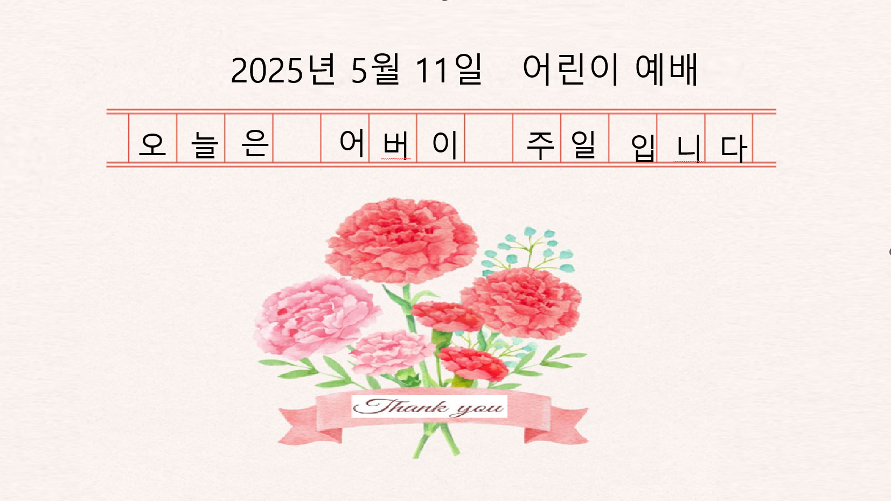

Slide 16

사도신경
전능하사 천지를 만드신
하나님 아버지를 내가 믿사오며,
그 외아들 우리 주
예수 그리스도를 믿사오니,

Slide 17
사도신경
이는 성령으로 잉태하사
동정녀 마리아에게 나시고,
본디오 빌라도에게 고난을 받으사,
십자가에 못박혀 죽으시고,
장사한 지 사흘 만에 죽은 자
가운데서 다시 살아나시며,

Slide 18
사도신경
하늘에 오르사,
전능하신 하나님 우편에 앉아
계시다가, 저리로서 산 자와
죽은 자를 심판하러 오시리라.

Slide 19
사도신경
성령을 믿사오며, 거룩한 공회와,
성도가 서로 교통하는 것과,
죄를 사하여 주시는 것과,
몸이 다시 사는 것과,
영원히 사는 것을 믿사옵나이다.
아멘

Slide 20

예수 이름이 온 땅에
예수 이름이 온 땅에
온 땅에 퍼져가네
잃어버린 영혼 예수 이름
그 이름 듣고 돌아오네

Slide 21
예수 이름이 온 땅에
예수님 기뻐 노래하시리
잃어버린 영혼 돌아올 때
예수님 기뻐 춤추시리
잃어버린 영혼 돌아올 때

Slide 22
예수 이름이 온 땅에
예수 이름이 온 땅에
온 땅에 퍼져가네
하나님의 나라 열방 중에
열방 중에 임하시네

Slide 23
예수 이름이 온 땅에
예수님 기뻐 노래하시리
열방이 주께 돌아올 때
하나님 기뻐 춤추시리
열방이 주께 돌아 올 때

Slide 24

대표기도
신제하 어린이

Slide 25

성경봉독
출애굽기 20장 12절

Slide 26

성경봉독- 출애굽기20장
12 네 부모를 공경하라 그리하면 네 하나님 여호와가
네게 준 땅에서 네 생명이
길리라

Slide 27
설교
“네 부모를 공경하라”
김광래 목사님

Slide 28

헌금 찬양 하이어 성가대

Slide 29
헌금기도
최예서 어린이

Slide 30


Slide 31
광 고
1. 부활절기입니다. 부활하신 예수님께서 우리에게 주신
생명의 은혜가 우리의 삶에 가득하기를 기도합니다
2. 5월17일 토요문화기행은 여주 지역 진행합니다.(8시 시작)
3. 굿모닝 예배는 목요일부터 시작, 한자교실은 매주 주일 2시
4. 5월31일(토) 중앙연회 어린이찬양제가 있습니다(독창 3명)
5. 5월 생일 맞은 어린이를 축하합니다
6. 다음주는 홈커밍 축제로 통합으로 진행되며, 다다음주 사회
김현희 선생님, 대표기도 원하민, 헌금기도 박시윤 입니다.
Notes:
마우스 오른쪽 클릭 후 텍스트편집(문자열추가) 버튼 누른후 텍스트 삽입 바랍니다

Slide 32

성경 말씀
우리는 구원 받는 자들에게나
망하는 자들에게나 하나님 앞에서 그리스도의 향기니
- 고린도후서 2장 15절-

Slide 33
4월, 5월, 6월 예배 위원
중앙 연회 어린이 찬양대회
일시 : 2024년 5월 31일(토)
장소 : 혜성교회
부 문 | 참가자 | 찬양곡
독창 | 김사랑(2) | 338장 나의 가장 낮은 마음 3장 나는 하나님을 예배하는
 | 김수연(3) | 338장 나의 가장 낮은 마음 288장 주는 나를 기르시는 목자요
 | 이라임(3) | 338장 나의 가장 낮은 마음 6장 사랑의 주님 날 부르시네

Slide 34
5월 생일을 축하합니다!
구분 | 이름
어린이 | 오서현(유), 박로제(유), 윤건이(1), 윤강이(1), 윤한이(1), 한은호(3), 장서원(5), 이예준(6)

Slide 35
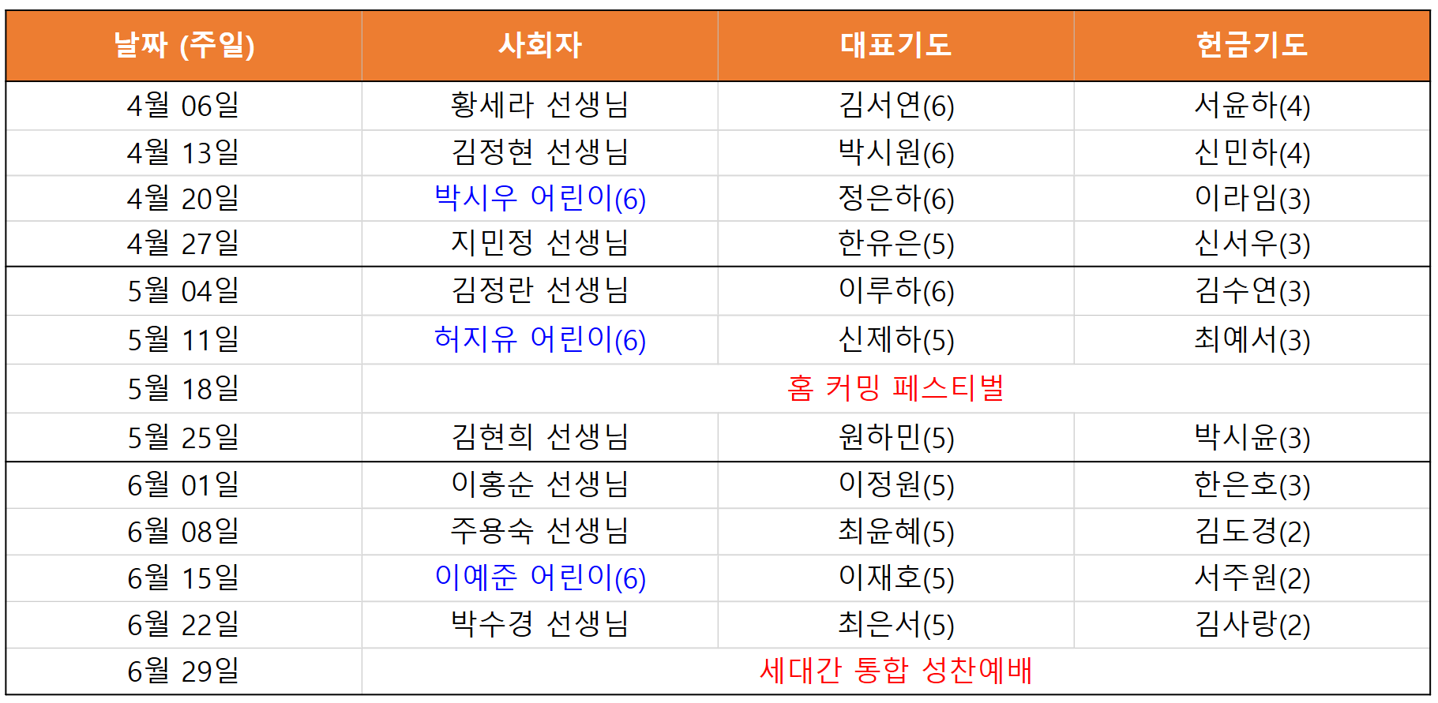
4월, 5월, 6월 예배 위원
4월, 5월, 6월 예배 위원

Slide 36
주기도문
하늘에 계신 우리 아버지여,
이름이 거룩히 여김을 받으시오며,
나라가 임하시오며,
뜻이 하늘에서 이루어진 것같이
땅에서도 이루어 지이다.

Slide 37
주기도문
오늘 우리에게 일용할 양식을 주시옵고,
우리가 우리에게 죄 지은 자를
사하여 준 것같이
우리 죄를 사하여 주시옵고,

Slide 38
주기도문
우리를 시험에 들게 하지 마시옵고,
다만 악에서 구하시옵소서.
나라와 권세와 영광이 아버지께
영원히 있사옵나이다. 아멘.

Slide 39

현대교회
어린이교회
한 주간
배운 말씀대로
승리하고
다음 주일에
만나요
하나님께
영광을~

